Slide 1
CAPITULO 2
POLITICAS CURRICULARES EN MEXICO. LA EDUCACION BASICA, MEDIA Y SUPERIOR
José Ma. García Garduño, Nancy Leticia Hernández Reyes (Coordinadores)
Luisa Aurora Hernández Jiménez, Rigoberto Martínez Sánchez,
Perla Shiomara del Carpio Ovando.
Políticas o Reformas Educativas
México
COMIE
Las identifica como políticas educativas
Que está asociado con la corriente critica y posmoderna del currículo
Apple: considera que una de las funciones del “análisis critico del curriculum consiste en iluminar las formas en que las políticas y prácticas educativas se encuentran imbricadas con las relaciones de explotación y dominación.

Slide 2
1970
TEORIAS MARXISTAS Y NEOMARXISTAS
1990
LATINOAMERICA
POLITICAS PUBLICAS: “Son el conjunto de objetivos , decisiones y acciones que lleva a cabo un gobierno para solucionar los problemas que en un momento determinado los ciudadanos y el propio gobierno consideran prioritario” (Tamayo, 1997:282)
Formación de la agenda
Diseño
Implementación
Evaluación
Terminación
De arriba hacia abajo (top down)
De abajo hacia arriba (bottom up)

Slide 3
 | Autores | TENDENCIAS.
Políticas o reformas educativas | Apple | Análisis crítico del curriculum.
Teorías Marxistas y neomarxistas |  | Currículo como texto político
Políticas curriculares (Argentina, chile y Paraguay) | Dussel | Análisis comparativo de las políticas educativas
Políticas publicas | Tamayo 1997 | 1)Formación de la Agenda 2) Diseño 3) Implementación 4)Evaluación 5)terminación (Top down, bottom up)
Políticas curriculares | Elmore y Sykes | Cuerpo formal de leyes y reglamento relacionados con lo que debe ser enseñado en la escuela.
 | Kridel | Las políticas curriculares está relacionado con aquellos cursos de acción directos o indirectos que afectan el currículo. Existen 3 clases de políticas curriculares: Formales: son guías oficiales y obligatorias para todas las esc. Implícitas: Emanan de la administración y del gobierno que influyen en la practica del currículo Discretas: experiencia y conocimiento practico empleado por los docentes, escuela, administración escolar y personal.

Slide 4
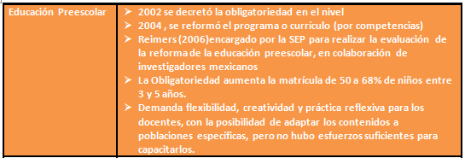
Política curricular de la Educ.Bas. |  | 29 artículos, 19 documentos institucionales, 9 libros y 5 tesis doctorales y 3 ponencias.
Programa para la Modernización Educativa (PME) 1992 | México | Calidad y equidad del currículo.
Programa de Desarrollo educativo | Zedillo | Programa de Desarrollo educativo 1995-2000
 | Fox | Plan Nacional de Educación 2001-2006
 | Calderón | Programa Sectorial de Educación 2007-2012 (Alianza para la Calidad de la Educación)

Slide 5
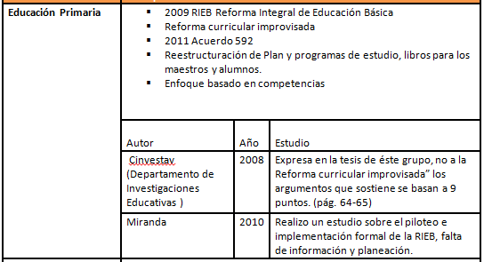

Slide 6
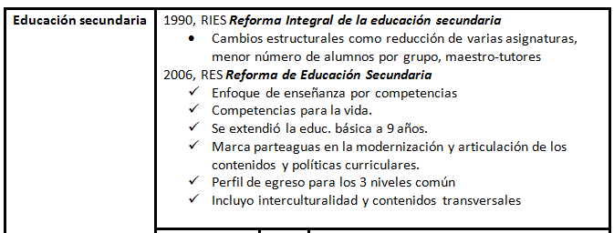

Slide 7
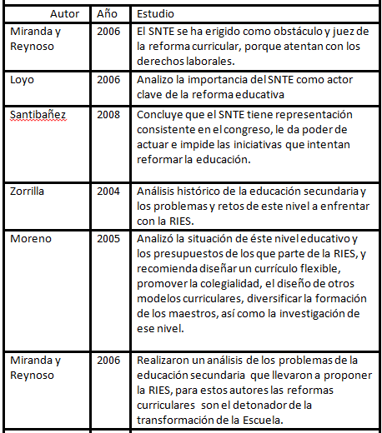

Slide 8
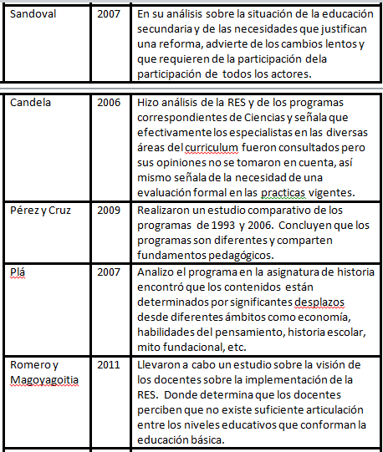

Slide 9
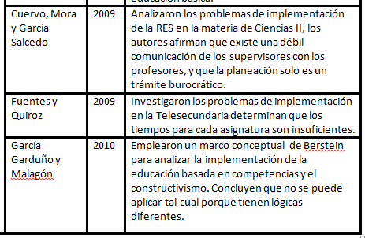

Slide 12
NIVEL
MEDIO SUPERIOR

Slide 13
ENFOQUES
Enfoque basado en competencias
Enfoque curricular Centrado en el alumno
Enfoque por competencias de carácter
instrumental y de carácter integral de individuo

Slide 14
INVESTIGADORES:
Alvarado y Manjarrez (2010)
materias tomadas como poco importante: filosofía, ética, lógica
Hernández y Andrade (2010)
Aguado (2005)artículo “Innovación curricular, disposición al cambio y clima
organizacional: las preparatorias pertenecientes al sistema UADY”
PROFESOR: con menor grado de frustración mayor disposición al cambio
lineas de continuidad.
Lopez y Tinajero (2009) exponen que el papel del docente es de pasividad y
de respuesta a altos mandos burocráticos, por otro lado Madrigal (2006) en
su estudio frente a la implementación de los diferentes curricular los docentes
han expresado sentimientos de aceptación, deseo de cambio, resistencia y rechazo.

Slide 15
LINEAS DE CONTINUIDAD
Análisis del estado del conocimiento de las políticas curriculares.
García (2012) reporta un estudio en tres fases: diagnostico, aplicación y evaluación bajo la
modalidad de Blended Learning el tema de las NEE, enfocado al desarrollo de competencias y habilidades especificas.
En el proyecto de intervención Académica 2004. Los docentes hablan sobre el currículo, los programas de asignatura, las reuniones de academias la participación en las acciones frente a las figuras de autoridad.

Slide 16
EDUCACION
SUPERIOR

Slide 17
Barnett (1994) ha denominado la educación “operacionalismo”
pues se define en términos de competencia, resultados,
información, técnica y flexible nuevo perfil de egreso pues se busca que sean capaces de operar.
Casanova (citado por Meneses, 2007) que se pasa de “una concepción filosófica de los E S a una visión de optimización del sistema social” se pretende atender: cobertura, expansión, diversificación, pertinencia, flexibilidad, innovación, e incremento de la productividad académica, financiamiento y rendición de cuentas.

Slide 18
TENDENCIAS
Formación básica en competencias por medio del proyecto Turing 2004 plante las políticas que apuntan a:
Movilidad de estudiantes
Aprendizaje centrado en el estudiante
Atención ala diversidad
Calidad
Tecnología educativa

Slide 19
Beltran (2005) destaca un programa académico conocida como la “fomación integral y flexible”: podrá elegir su carrera, región, facultad, contenidos, construir un perfil de manera individual.
TUTORIA
Pretenden la formación integral ya sea desde un plano académico o personal
FORMACIÓN DEL PROFESORADO
Profesor de tiempo completo con perfil como:
Promep (Programa del Mejoramiento del Profesorado)
SNI ( Sistema Nacional de Investigadores)
Esdeped (Programa de Estímulos al Personal Docente) no se traduce en mejor desempeño docente, no existe diferencias entre profesores de asignatura y profesores titulares.
Hernández (2005) en el tema de evaluación menciona que debiera de estar orientado sobre una visión sobre como ser profesor, la importancia y la implicación

Slide 20
Esquivel (2002) sigue la ruta de evaluación situada dentro del paradigma interpretativo busca la solución de
problemas concretos en este caso la evaluación curricular.
Saucedo, Hernández y Rodriguez (2010) realizan una investigación para detectar preceptos de los empleadores, se contacta los egresados para reconocer sus puntos de vista y experiencias referentes al nivel académico obtenido durante su formación profesional para que cumplan las necesidades del campo laboral.
Hernández (2010) resalta la escasa importancia que se la da a la participación de los estudiantes en el proceso de evaluación y en el diseño de planes y programas.

